Slide 1
第5章
并发性:互斥与同步(2)

Slide 2
利用信号量实现同步
进程的同步：指系统中多个进程相互合作，这些进程中发生的一些事件需要满足某种时序关系，从而共同完成一项任务。
进程的互斥：由于各进程要求共享资源，而有些资源需要互斥使用，因此各进程间竞争使用这些资源，进程的这种关系为进程的互斥。
P
P
P
P
P
P
P
1
2
P
1
3
1
1
3
3
...
...
...
...
...
...
...
C
C
C
C
1
2
1
1
C
C
C
3
3
...
...
3
...
...
...
...
...
2

Slide 3
同步举例
有3个进程：get, copy和put，它们对4个存储区域f、s、t和g进行操作。
get
copy
put
f
s
t
g

Slide 4
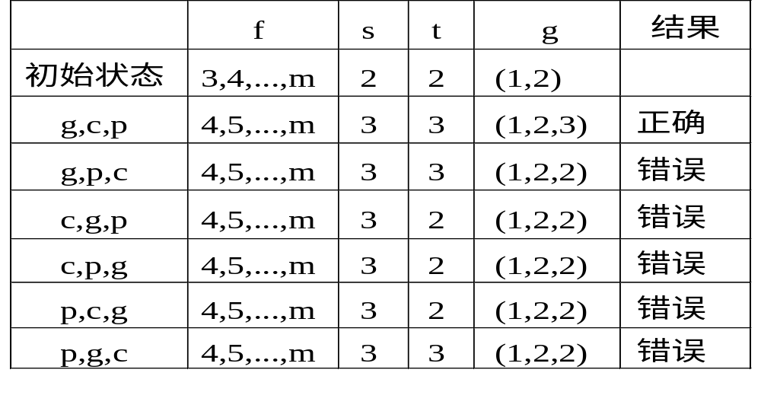

Slide 5
经典进程互斥与同步问题
生产者/消费者问题
读者/写者问题
哲学家就餐问题

Slide 6
生产者/消费者问题

Slide 7
生产者/消费者问题
有一个或多个生产者生产某种类型的数据（记录、字符），并放置在缓冲区中
有一个或多个消费者从缓冲区中取数据，每次取一项
每次只能有一个代理（生产者或消费者）可以访问缓冲区
假设缓冲区是无限的
  生产者、消费者的过程为：

Slide 8
生产者/消费者问题
producer:
while (true) {
/* produce item v */
b[in] = v;
in++;
}
生产者

Slide 9
生产者/消费者问题
consumer:
while (true) {
while (in <= out)
/*do nothing */;
w = b[out];
out++;
/* consume item w */
}
消费者

Slide 10
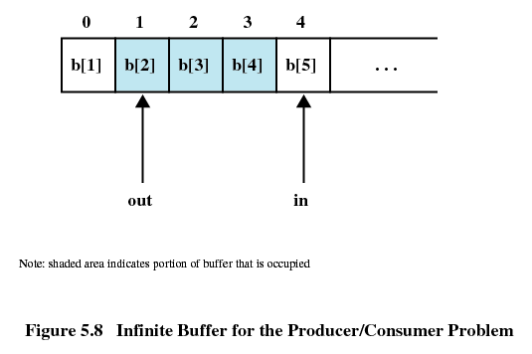
生产者/消费者问题

Slide 11
？不控制生产者/消费者
指针in和out初始化指向缓冲区的第一个存储单元。
生产者通过in指针向存储单元存放数据，一次存放一条数据，且in指针向后移一个位置。
消费者从缓冲区中逐条取走数据，一次取一条数据，相应的存储单元变为“空”。每取走一条数据，out指针向后移一个存储单元位置。
试想，如果不控制生产者与消费者，将会产生什么结果？

Slide 12
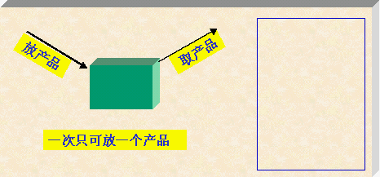
单缓冲区问题
生产者
消费者

Slide 13
Solution With Errors
    semaphore mutex=1；
    P： C：
    while (true) { while (true) {
    生产一个产品; semWait(mutex);
    semWait(mutex) ; 从缓冲区取产品;
    送产品到缓冲区; semSignal(mutex);
    semSignal(mutex); 消费产品;
    }; };
什么错？

Slide 14
同步问题
    生产进程P不能往“满”的缓冲区中放产品，设置信号量empty
    消费进程C不能从“空”的缓冲区中取产品，设置信号量full

Slide 15
Correct Solution
    semaphore empty=1，full=0；
    P： C：
    while (true) { while (true) {
    生产一个产品; semWait(full);
    semWait(empty) ; 从缓冲区取产品;
    送产品到缓冲区; semSignal(empty);
    semSignal(full); 消费产品;
    }; };

Slide 16
生产者/消费者问题
使用二元信号量来实现
缓冲区数量无限
整型变量n（=in-out）：缓冲区中的项数
信号量s：缓冲区访问互斥
信号量delay：消费者在空缓冲区时的等待队列

Slide 17
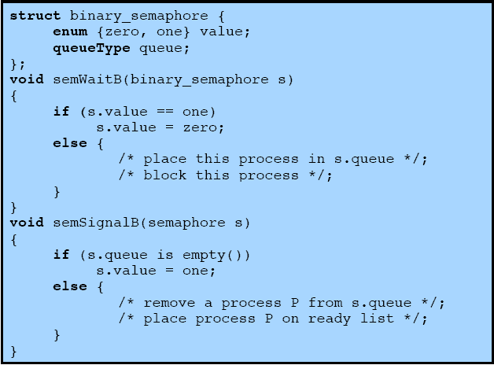
二元信号量

Slide 18
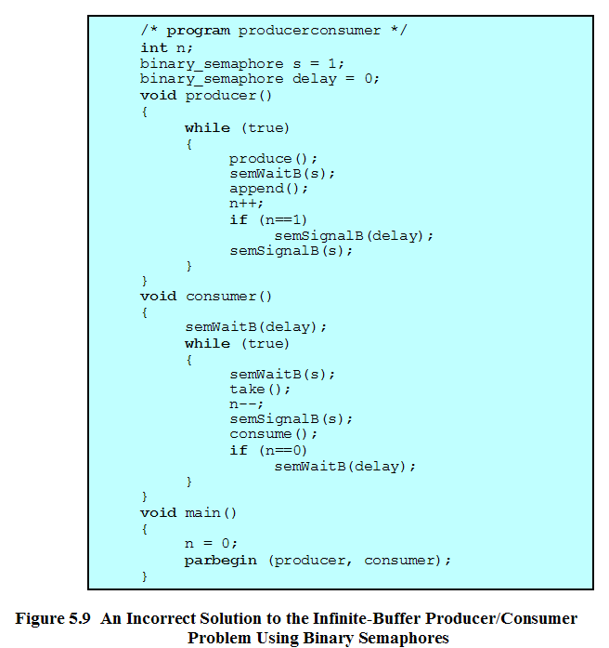
是否正确？
可能会产生什么问题？
见表5.4(下页)

Slide 19
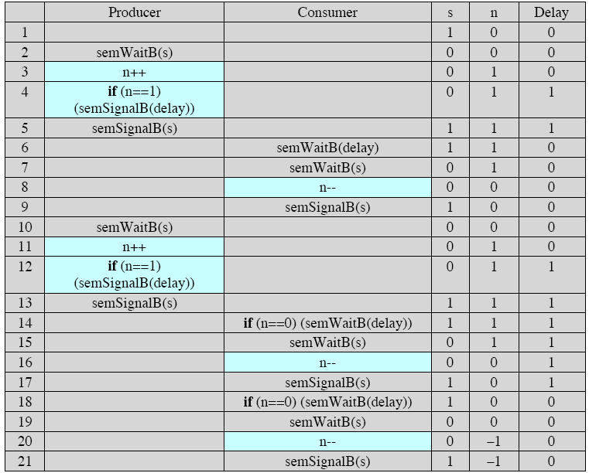
应该阻塞
而没有阻塞
少执行了一个
semWaitB(delay)

Slide 20
解决
办法
一：
?

Slide 21
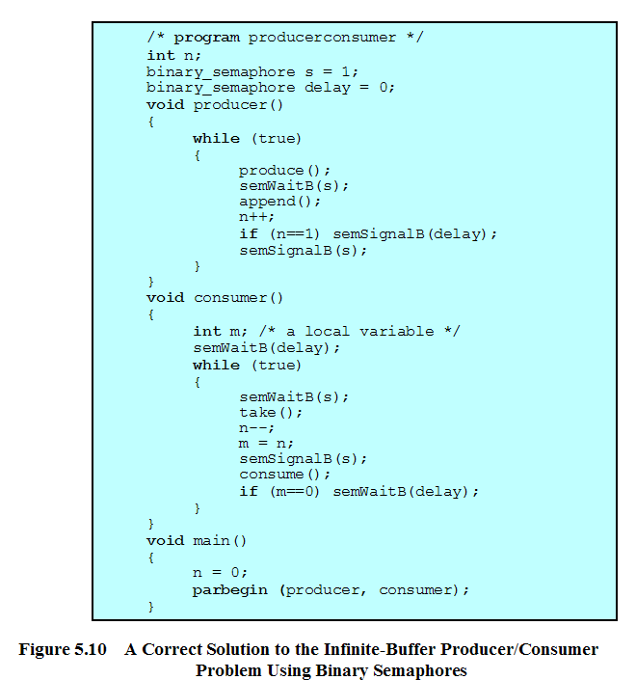
解决
办法
二：
增加一个辅助变量

Slide 22
生产者/消费者问题
使用信号量来实现
缓冲区数量无限
信号量n：缓冲区中项目个数
信号量s：缓冲区访问权限
代码如下：

Slide 23
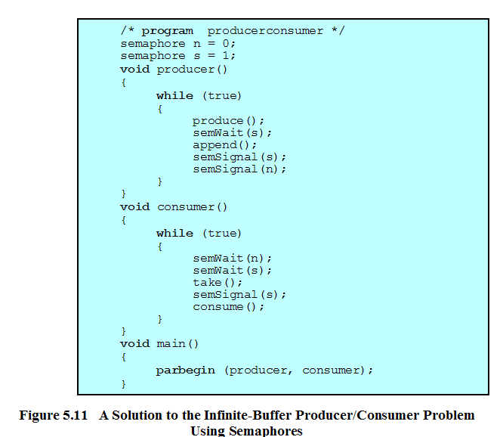
生产者/消费者问题

Slide 24
生产者/消费者问题
缓冲区的数量有限，为n
producer:
while (true) {
/* produce item v */
while ((in + 1) % n == out) /* do nothing */;
b[in] = v;
in = (in + 1) % n
}

Slide 25
生产者/消费者问题
缓冲区的数量有限，为n
consumer:
while (true) {
while (in == out)
/* do nothing */;
w = b[out];
out = (out + 1) % n;
/* consume item w */
}

Slide 26
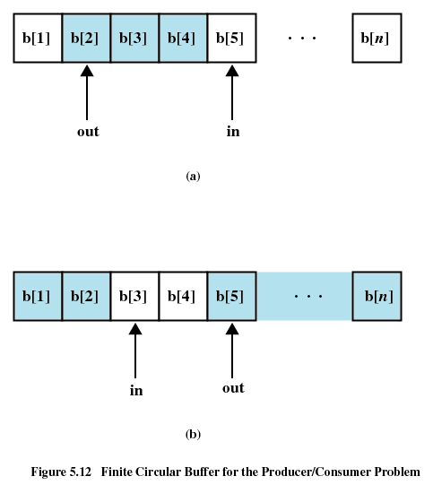
生产者/消费者问题
缓冲区的数量有限，为n

Slide 27
生产者/消费者问题
使用信号量来实现
缓冲区数量有限（=sizeofbuffer）
信号量n：缓冲区中项目个数
信号量s：缓冲区访问权限
信号量e：缓冲区中空闲空间的数量
代码如下：

Slide 28
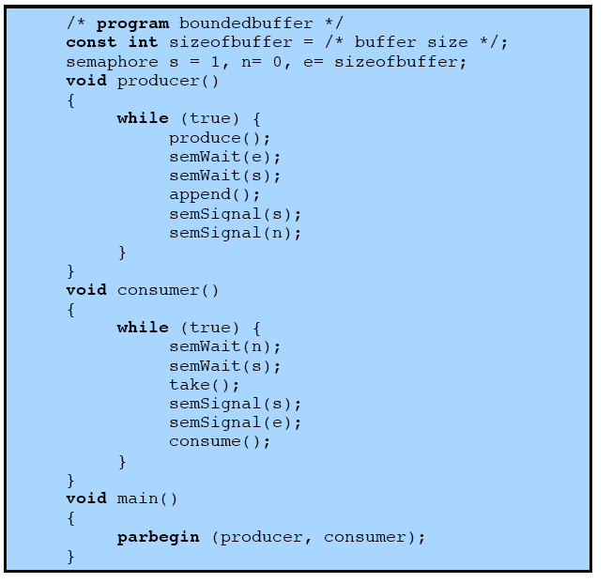
利用信号量实现生产者/消费者同步与互斥

Slide 29
生产一条数据
是否有数据单元
无
阻塞
等待资源
阻塞
等待资源
无
有
被唤醒
是否有空
存储单元
被唤醒
是否
可用
否
有
阻塞
等待使用权
是否
可用
否
是
阻塞
等待使用权
取一条数据
被唤醒
是
被唤醒
存入一条数据
归还使用权
归还使用权
空单元加1
唤醒一个生产者
数据单元加1
唤醒一个消费者
消费数据
(b) 消费者
(a) 生产者
图 生产者/消费者执行流程图

Slide 30
注意
进程应该先申请资源信号量，再申请互斥信号量，顺序不能颠倒。即：如果semWait(S1)和semWait(S2)两个操作在一起，那么semWait操作的顺序至关重要。
对任何信号量的semWait与semSignal操作必须配对。同一进程中的多对semWait与semSignal语句只能嵌套，不能交叉。
对同一个信号量的semWait与semSignal可以不在同一个进程中。
    当为互斥操作时，它们同处于同一进程
    当为同步操作时，则不在同一进程中出现
semWait与semSignal语句不能颠倒顺序，semWait语句一定先于semSignal语句。

Slide 31
信号量P.V操作讨论
信号量的物理含义：
    S>0表示有S个资源可用
    S=0表示无资源可用
    S<0则|S|表示S等待队列中的进程个数
    semWait(S)表示申请一个资源
    semSignal(S)表示释放一个资源
    信号量的初值应该大于等于0

Slide 32
读者/写者问题

Slide 33
问题描述
该问题为多个进程访问一个共享数据区，如数据库、文件、内存区及一组寄存器等的数据问题建立了一个通用模型，其中若干读进程只能读数据，若干写进程只能写数据。
例如，一个联网售票系统，数据的查询和更新非常频繁，不可避免会出现多个进程试图查询或修改（读/写）其中某一条数据的情形。多个进程同时读一条记录是可以的，但如果一个进程正在更新数据库中的某条记录，则所有其他进程都不能访问（读或写）该记录，否则可能会将同一个座位销售多次。

Slide 34
读者/写者进程满足的条件
允许多个读者进程可以同时读数据；
不允许多个写者进程同时写数据，即只能互斥写数据；
若有写者进程正在写数据，则不允许读者进程读数据。

Slide 35
如何控制读者和写者？
如果采用生产者/消费者问题解决方法，严格互斥任何读者和写者进程，可以保证数据更新操作的正确性。
但是，对于若干读者进程，只不过希望查询售票情况，却被严格互斥，严重影响了系统效率。显然应该让多个读者同时读数据。
如果一个写者进程正在修改数据，别的写者以及任何读者都不能访问该数据。

Slide 36
读者优先
当一个读者正在读数据时，另一个读者也需要读数据，应允许第二个读者进入，同理第三个及随后更多的读者都被允许进入。
现在假设一个写者到来，由于写操作是排他的，所以它不能访问数据，需要阻塞等待。如果一直都有新的读者陆续到来，写者的写操作将被严重推迟。
该方法称为“读者优先”。即，一旦有读者正在读数据，允许多个读者同时进入读数据，只有当全部读者退出，才允许写者进入写数据。用信号量实现的具体过程见图

Slide 37
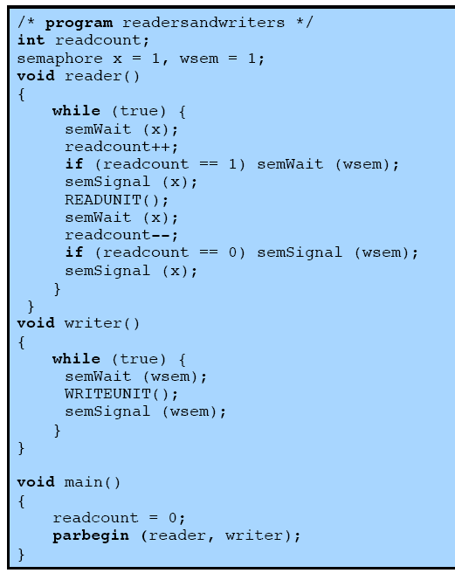
读进程具有优先权

Slide 38
写者优先
为了防止“读者优先”可能导致写者饥饿，可以考虑写者优先。
即，当共享数据区被读者占用时，后续紧邻到达的读者可以继续进入，若这时有一个写者到来且阻塞等待，则写者后面到来的若干读者全部阻塞等待。
换句话说，只要有一个写者申请写数据，则不再允许新的读者进入读数据。这样，写者只需等待先于它到来的读者完成其读数据任务，而不用等待其后到来的读者。
这种方案解决了写者饥饿问题，但降低了并发程度，使系统的性能较差

Slide 39
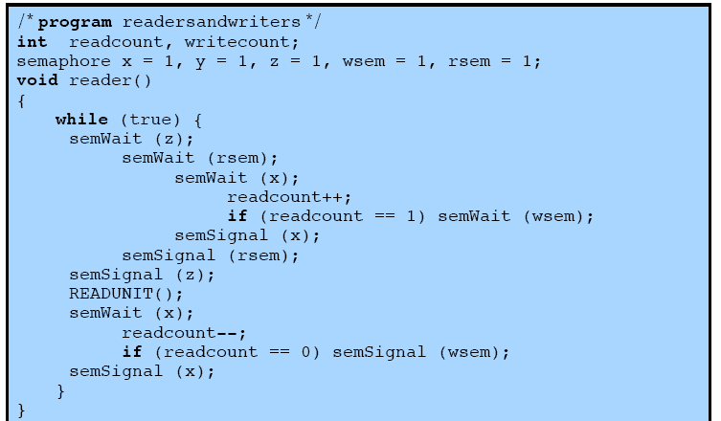
写进程具有优先权

Slide 40
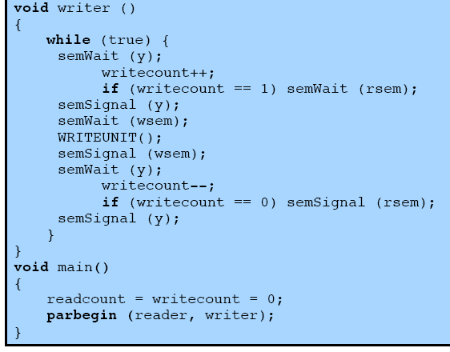
写进程具有优先权

Slide 41
互斥与同步解决方法之四管程

Slide 42
管程
使用信号的管程
semWait、semSignal可能分布于整个程序中，难以控制
管程（Monitor）是一个程序设计语言结构，它提供与信号量同样的功能，但更易于操作
管程是一个软件模块
  一个或多个过程
  一个初始化序列
  局部数据

Slide 43
使用信号的管程
主要特点：
  局部数据只能被管程的过程访问，任何外部过程都不能访问
  一个进程通过调用管程的一个过程进入管程
  在任何时候，只能有一个进程在管程中执行，调用管程的任何其它进程都要被挂起，以等待进程变为可用
  →→管程中的数据变量每次只能被一个进程访问到
  →→互斥

Slide 44
使用信号的管程
管程通过使用条件变量提供对同步的支持
条件变量包含在管程中
只能在管程中被访问
两个操作条件变量的函数：
  cwait（c）：调用进程的执行在条件c上挂起，管程现在可被另一个进程使用
  csignal（c）：恢复在cwait之后为某条件而挂起的进程的执行（选一）。
  与信号量的semWait、semSignal不同
    如果在管程中的一个进程发信号，但没有在这个条件变量上等待的任务，则该信号丢失

Slide 45
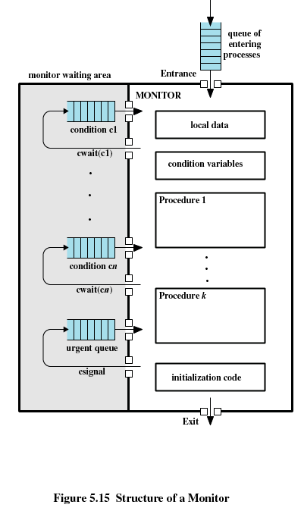
使用信号的管程
csignal唤醒
csignal唤醒
图5.15 管程的结构

Slide 46
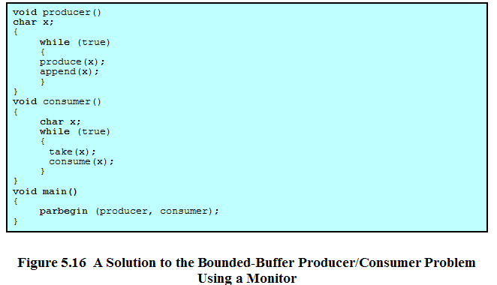
使用信号的管程
使用管程解决生产者/消费者问题
缓冲区的数量为N
在管程中定义

Slide 47
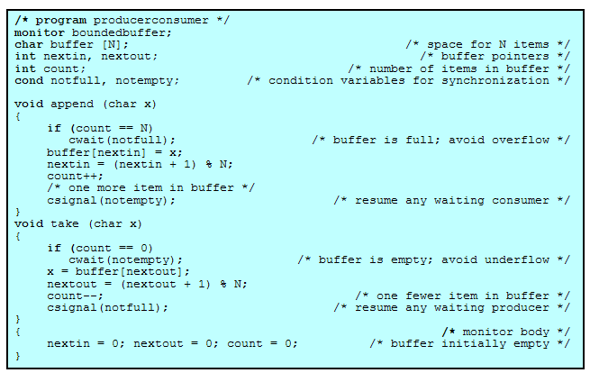
使用信号的管程
管程代码
条件变量：notfull、notempty

Slide 48
使用信号的管程
与信号量比较
  管程
    管程负责互斥
    程序员负责同步
      把适当的cwait和csignal放在管程中
  信号量
    程序员负责互斥
    程序员负责同步

Slide 49
互斥与同步解决方法之五
消息传递

Slide 50
进程通信
并发进程间可以通过PV操作交换信息实现进程的互斥和同步，因此可以把PV操作看做进程间的一种通信方式，但这种通信只交换了少量的信息。
如果进程间要交换大量信息，这种大量信息的传递要有专门的通信机制来实现，通过专门的通信机制实现进程间大量信息的通信方式称为进程通信。

Slide 51
邮件服务器
邮件服务器
接收进程
邮件
接收进程
发送进程
发送进程
邮件
邮件
发送进程
接收进程
发送进程
接收进程
终端用户
终端用户
图 电子邮件的发送与接收过程

Slide 52
进程通信的常用机制
共享存储区
  实现进程间大数据量的通信。
  需要用户实现进程的互斥与同步来保证数据一致性。
消息传递方式
  直接通信
  间接通信：信箱
管道通信
  管道：用于连接一个读进程和一个写进程的，已实现进程间通信的一种共享文件，又称为Pipe文件。
  管道通信必须互斥、同步。
进程P1
进程P2

Slide 53
消息传递
通过消息实现互斥与同步
两个消息原语：
send (destination, message)
receive (source, message)

Slide 54
同步
发送者执行send原语
接受者执行receive原语
发送者和执行者阻塞或不阻塞
  排列组合2×2=4种
    send阻塞、receive阻塞
    send阻塞、receive不阻塞
    send不阻塞、receive阻塞
    send不阻塞、receive不阻塞
  是否全部可行？会产生什么问题？

Slide 55
三种同步方式
阻塞发送，阻塞接收：进程间的紧密同步。
不阻塞发送，阻塞接收：常用于服务进程为其它进程提供服务。
不阻塞发送，不阻塞接收：不要求任何一方等待

Slide 56
“不阻塞发送”
例如，当进程执行过程中需要打印输出，通常让打印任务排队等待，而请求打印的进程无须阻塞等待打印完成。即，每当进程需要打印时，都可以以消息形式发出请求，然后继续执行。
“不阻塞发送”方式容易导致消息的无限发送。无限发送消息会消耗处理机时间，且由于消息需要占用内存的消息缓冲区，无限发送消息也会消耗其它系统资源。
设计并发程序时，若采用“不阻塞发送”方式，就必须在程序中考虑让接收进程发回应答消息，证实其是否收到消息，这将增加程序设计的难度。

Slide 57
阻塞接收
并发程序设计中常采用该方式；
当接收消息的进程未收到期望的消息时，常需要阻塞等待，直到消息到来。但是，如果消息丢失，或发送进程发送消息之前失败，则接收进程将永久阻塞。
如果采用“不阻塞接收”方式，则可能因为接收方的缘故，丢失消息。

Slide 58
寻址
直接寻址
  send原语包括目标进程ID
  receive原语事先知道源进程ID
  receive原语通过source参数知道源进程ID

Slide 59
寻址
间接寻址
  消息发送到临时保存这些消息的队列组成的一个共享数据结构
  这些队列称为信箱（mailbox）
  一个进程发送消息到信箱，另一个进程从信箱获取消息

Slide 60
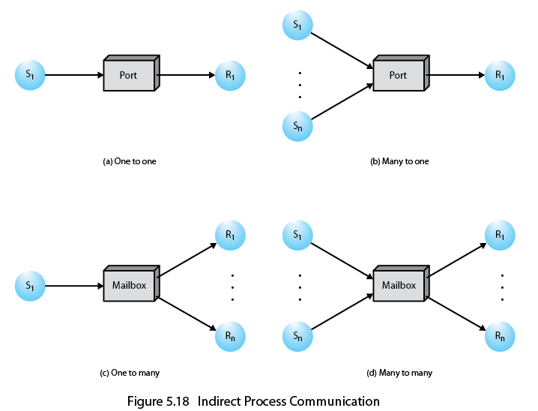
寻址
图5.18 间接的进程通信

Slide 61
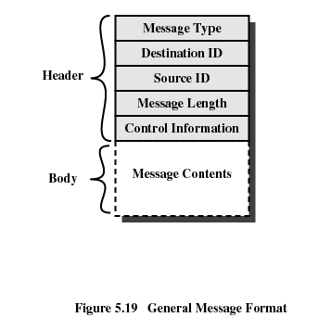
消息格式

Slide 62
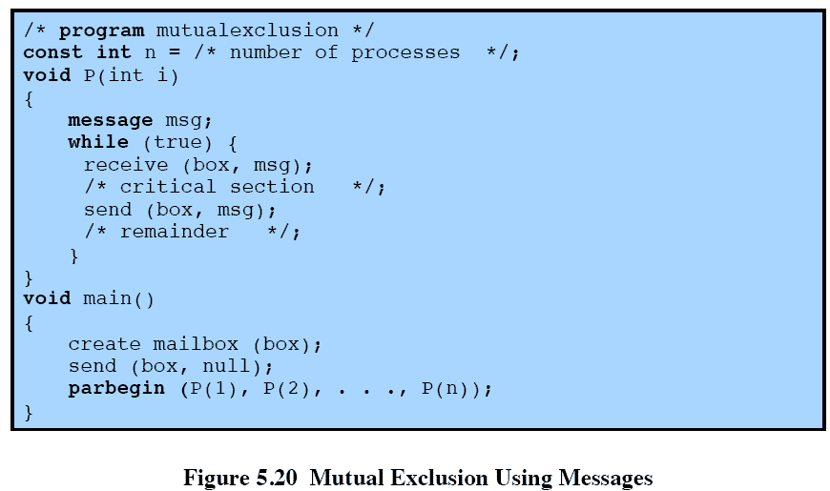
使用消息的互斥

Slide 63
注意
“空”消息：代表一条消息体为“空”，但具有消息头的“真正”的一条消息，不是没有消息。
当第一个希望进入临界区的进程执行receive(box,msg)语句时，从邮箱box中接收了这条“空”消息，进入临界区执行。这时，邮箱box变为“空”，即没有消息。其后执行receive(box,msg)语句希望进入临界区的进程被阻塞。

Slide 64
注意
当进入临界区的进程执行完临界区的代码，退出临界区时，执行send(box,msg)语句，将这条“空”消息归还给邮箱box，并唤醒一个阻塞进程，使其取走这条消息，进入临界区执行。
可见，控制进程互斥进入临界区的这条消息本身可以不含任何有用的内容，它仅被当作进程能否进入临界区的一种凭证，或令牌。
只要保证邮箱中最多只有一条消息，就能保证只允许一个进程进入临界区，从而实现进程互斥使用临界资源。

Slide 65
利用消息传递解决：
生产者－消费者问题
共使用了capacity 条消息，类似于共享内存缓冲区中的capacity个存储单元。
消费者首先将capacity条“空”消息发送给生产者。当生产者向消费者传递一个数据项时，它取走一条“空”消息，并发送回一条填充了内容的消息。
通过这种方式进行数据传送，系统中的总消息数保持不变，所以，消息可以存放在预知数量的内存中。

Slide 66
生产者/消费者同步
如果生产者生产数据的速度比消费者消费数据的速度快，则所有的“空”消息最终都将被填满，于是生产者将因为接收不到“空”消息而被阻塞，等待消费者取走带有数据的消息，然后返回一条“空”消息。
如果消费者消费数据的速度更快，则消费者将因为接收不到“数据”消息而阻塞，直到生产者生产并发送来一条“数据”消息。

Slide 67
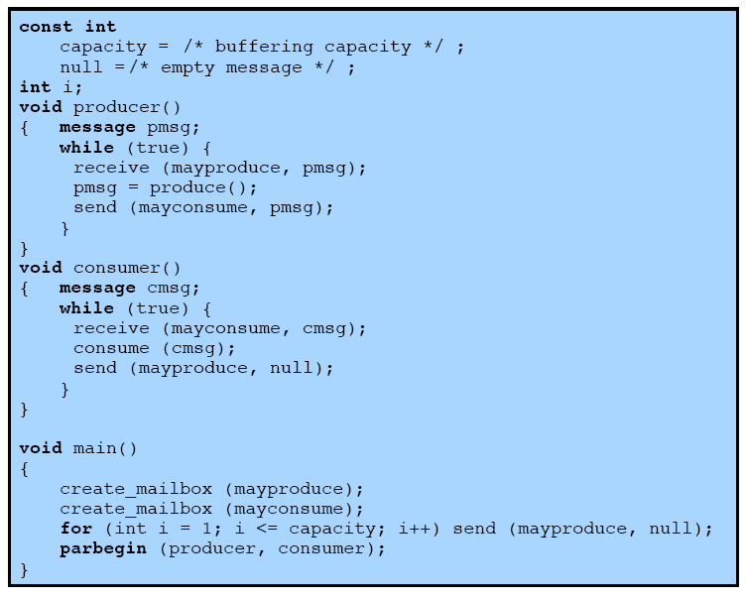
使用消息的互斥

Slide 68
作业
复习题 5.8
习题 5.24

